Slide 1
Razvrščanje
Tečaj Pionir I

Slide 2
Pravila gasilskega vedenja
01

Slide 3
Gasilski bonton
Bonton je ‘’prostovoljna obveznost’’, s katero se posameznik vključi v družbo ljudi okoli sebe. Vsa pravila obnašanja temeljijo na upoštevanju in spoštovanju drugih ljudi in so osnova ter pogoj za boljšo in uspešnejšo komunikacijo.

Slide 4
Drže
02

Slide 5
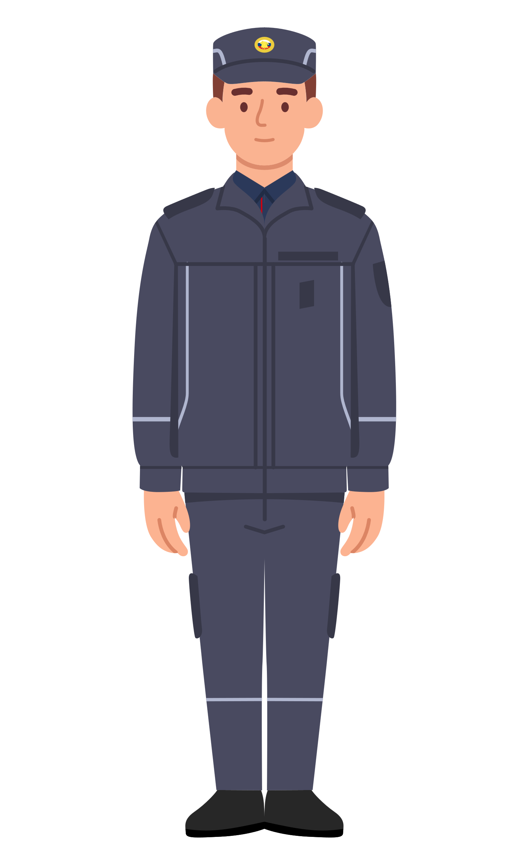
Drža „mirno“

Slide 6
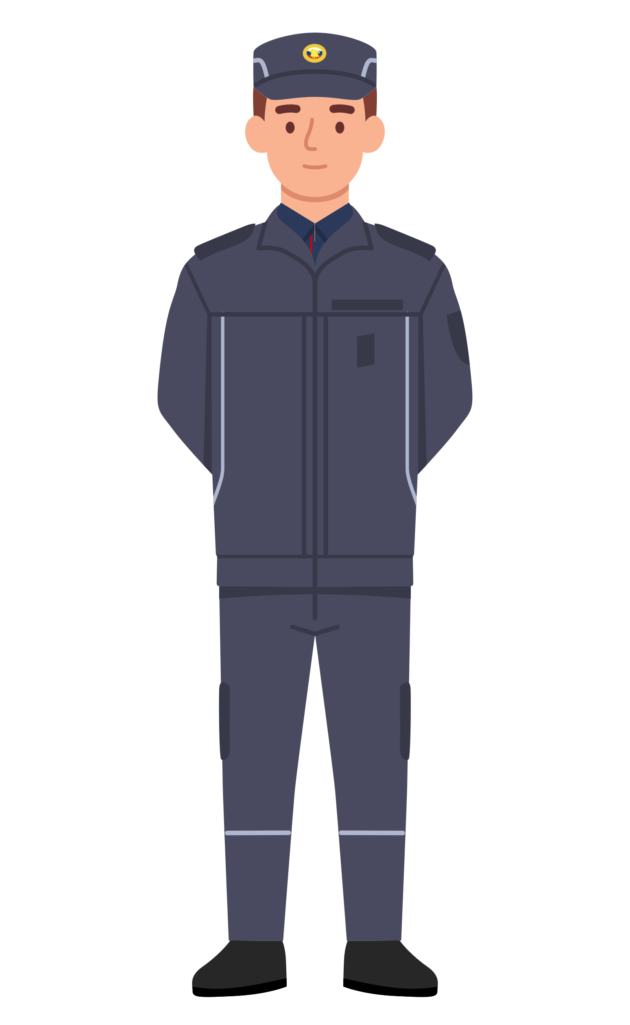
Drža „na mestu odmor“

Slide 7
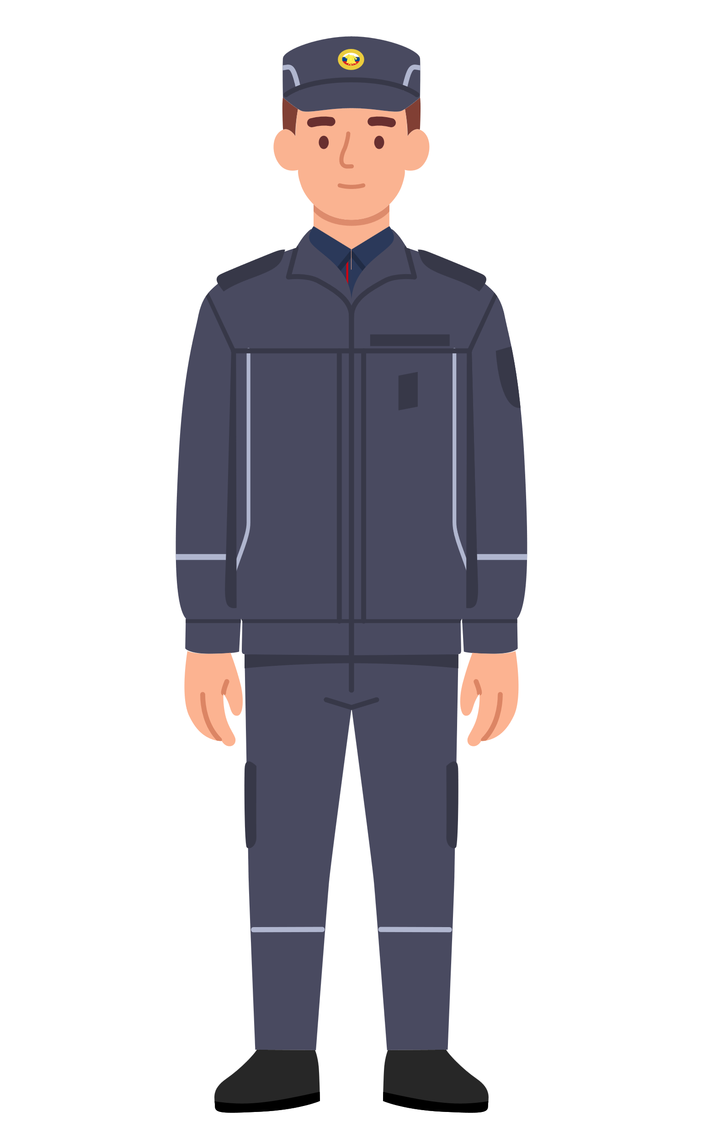
Drža „na mestu prosto“

Slide 8
Pozdravljanje, sprejem povelja
03

Slide 9
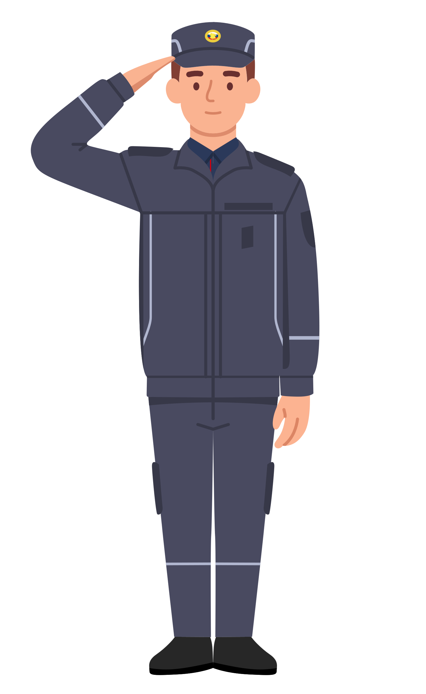
Pozdravljanje
Gasilci z gasilskim pozdravom (z roko) pozdravljajo:
višjega po činu ali položaju
civilne osebe, nosilce najvišjih javnih funkcij in dolžnosti, ki jim pripada sprejem z gasilskimi častmi
Vrste pozdravljanja:
Pozdravljanje pri nošenju volnene gasilske kape, klobučka ali brez pokrivala
Pozdravljanje pri nošenju gasilske kape pri delovni obleki ali gasilske kape pri uniformi
Pozdravljanje pri nošenju gasilske čelade
Pozdravljanje na mestu
Pozdravljanje v premikanju

Slide 10
Osnovni pojmi o razvrščanju
04

Slide 11
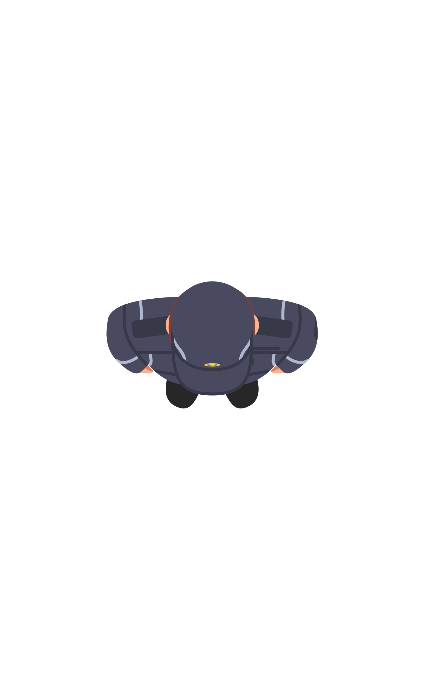
Razvrščanje
Izvajanje posameznih elementov (razvrščanja) s ciljem, da posameznike in enote razvrstimo v predpisane ureditve
sredinski gasilec
poveljujoči

Slide 12
Enovrstna ureditev
Ureditev v kateri stojijo gasilci eden poleg drugega na predpisanih razmikih (širina dlani, 20 cm med rameni)
razmik

Slide 13
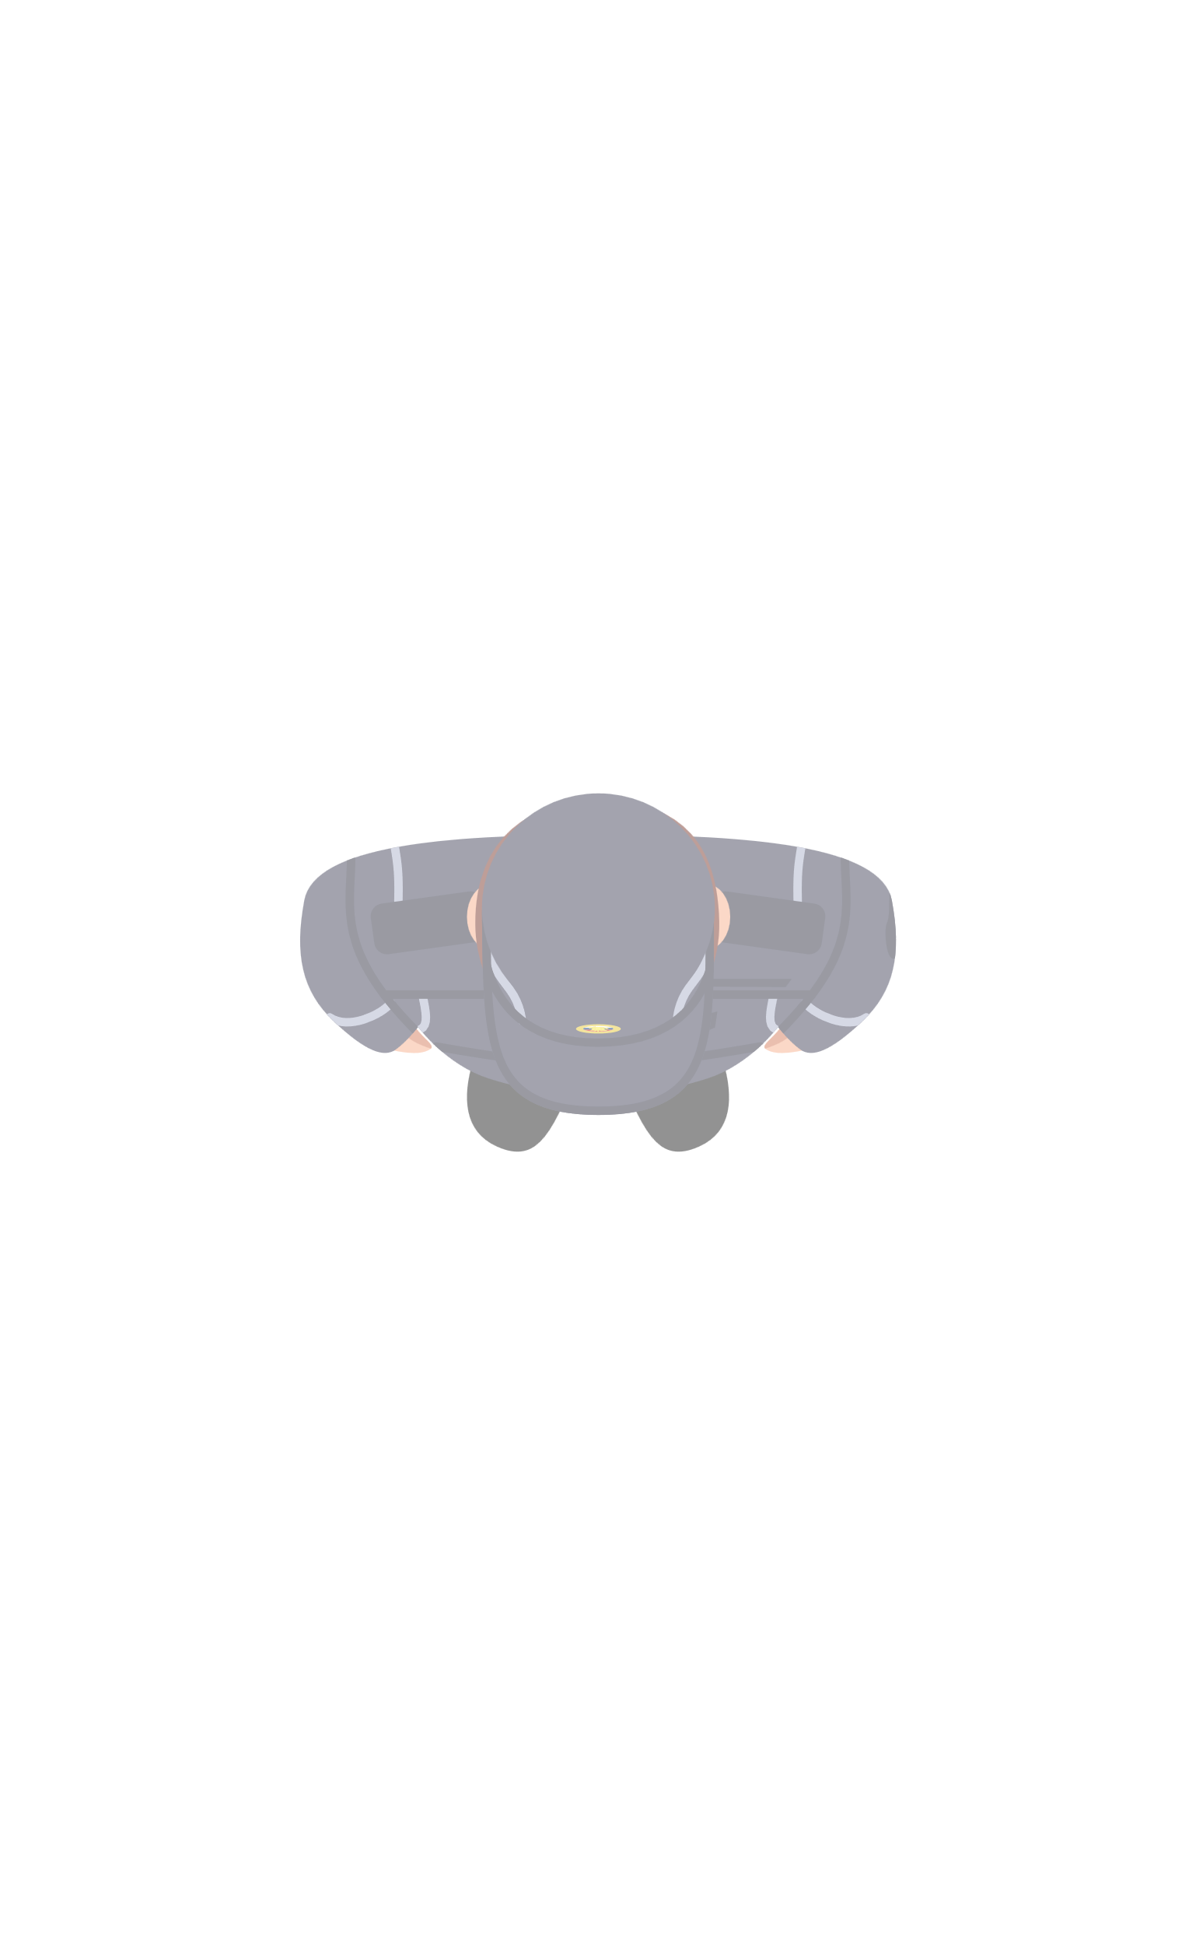
Dvovrstna ureditev
Osnovna ureditev pomeni, da se gasilci razvrstijo v dve vrsti na povelje “ Enota (Oddelek, vod), v dve vrsti ZBOR”
Je ureditev enote, kjer so gasilci razvrščeni v dve vrsti tako, da gasilci v drugi vrsti pokrivajo gasilce v prvi vrsti na predpisanih odmikih in razmikih
razmik
odmik

Slide 14
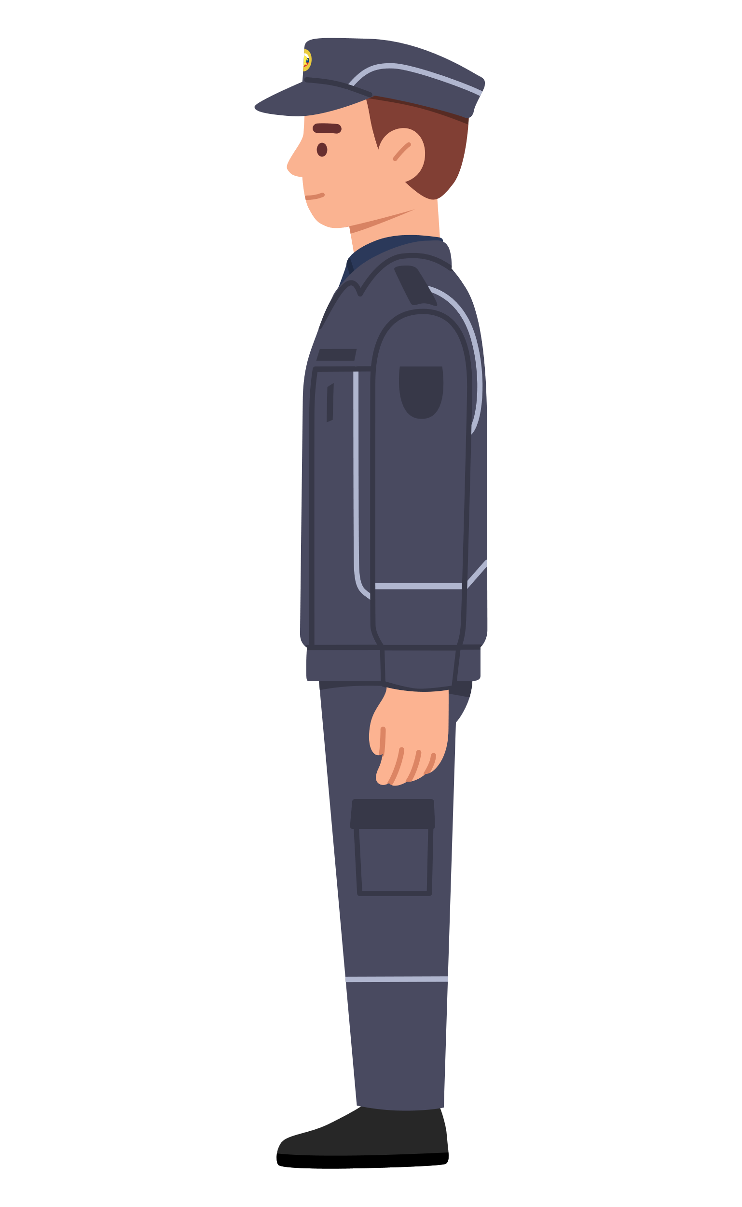
Enokolonska razvrstitev
Razvrstitev enote, v kateri so gasilci razvrščeni drug za drugim v pokritju na predpisanem odmiku (razdalja iztegnjene roke).
odmik

Slide 15
Ureditev
05

Slide 16
Razmik in odmik
razmik
20 cm
odmik
110 cm

Slide 17
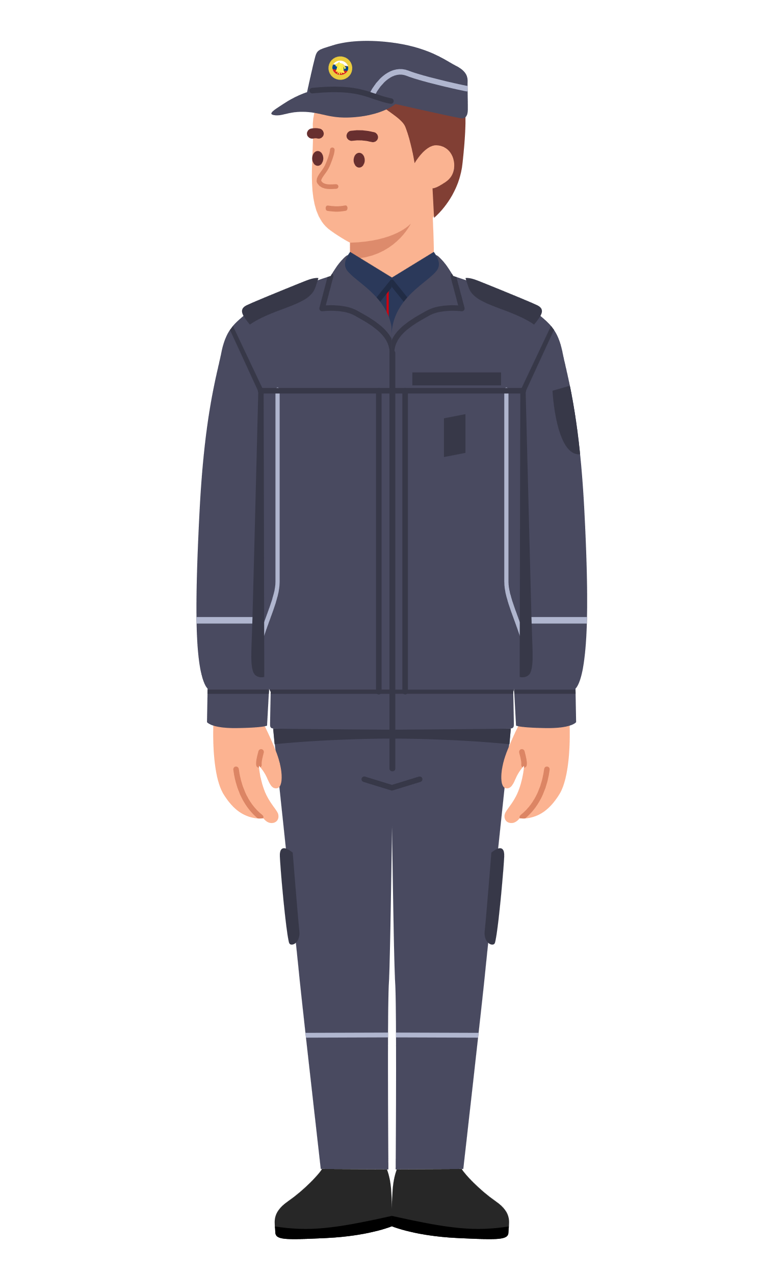
Poravnavanje enote
Na desno poravnaj SE!

Slide 18
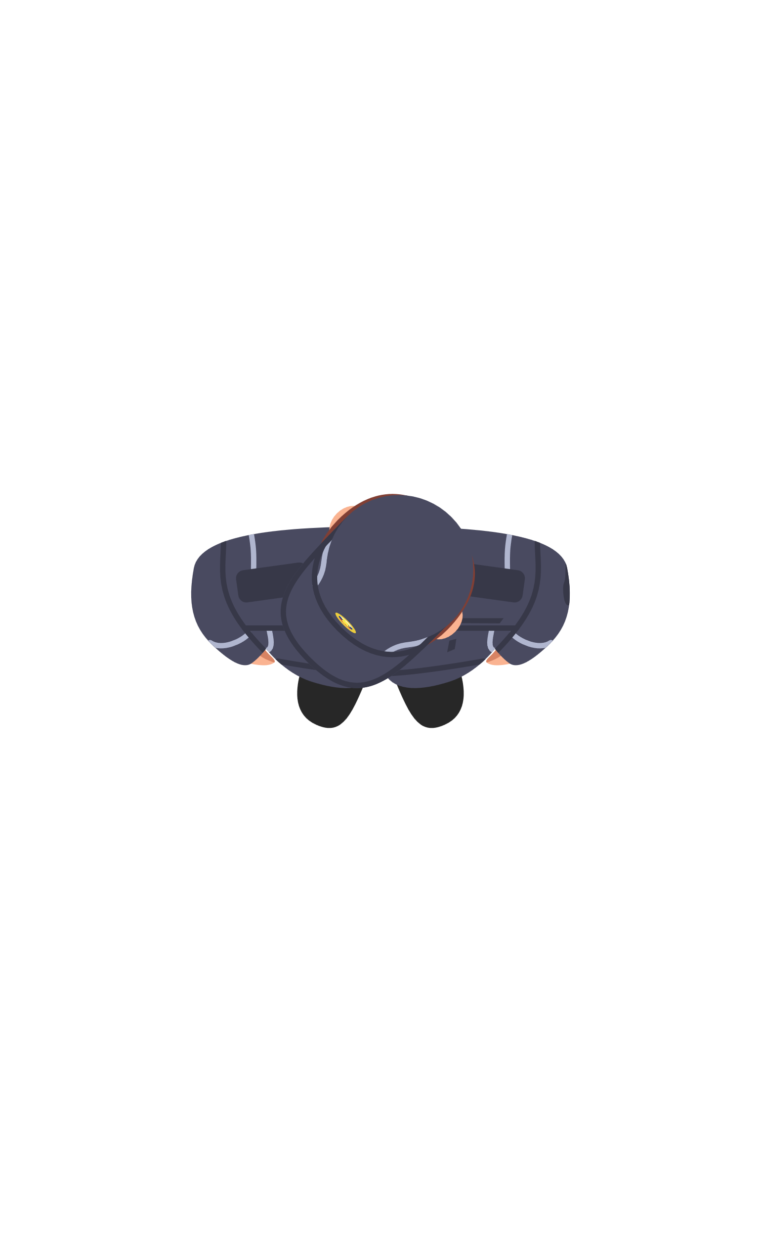

Poravnavanje enote
razmik
odmik

